Slide 1

Введение в ABAP- инструментальные средства
МАСТЕР-КЛАСС
Никиты
Калуцкого
sapland.ru

Slide 2
Глава 5
Сбор данных

Slide 3




Цели главы
Прослушав эту главу, вы сможете:
перечислять различные методы поиска соответствующих таблиц баз данных
реализовывать доступ для чтения к определенным столбцам и строкам в таблице базы данных
описывать различные способы получения доступа для чтения к нескольким таблицам базы данных
пояснять концепцию полномочий SAP;
внедрять проверки полномочий

Slide 4
Содержание главы
Урок: Считывание таблиц базы данных
Упражнение 8: Сбор данных с использованием цикла SELECT
Упражнение 9: Сбор и буферизация данных во внутренней таблице
Урок: Проверка полномочий
Упражнение 10: Проверка полномочий

Slide 5
Урок: Считывание таблиц базы данных

Slide 6
Обзор урока
На этом уроке рассматриваются возможности извлечения информации из таблиц базы данных и считывания данных из этих таблиц. Кроме того, представлен обзор методов, позволяющих получать доступ к нескольким таблицам баз данных.
В заключение приведена информация относительно способов доступа к таблицам базы данных, в результате которого инициируется внесение изменений.

Slide 7
Цели урока
Прослушав этот урок, вы сможете:
перечислять различные методы поиска соответствующих таблиц баз данных
реализовывать доступ для чтения к определенным столбцам и строкам в таблице базы данных
описывать различные способы получения доступа для чтения к нескольким таблицам базы данных

Slide 8
Практический пример
Необходимо проанализировать данные из таблиц базы данных.

Slide 9
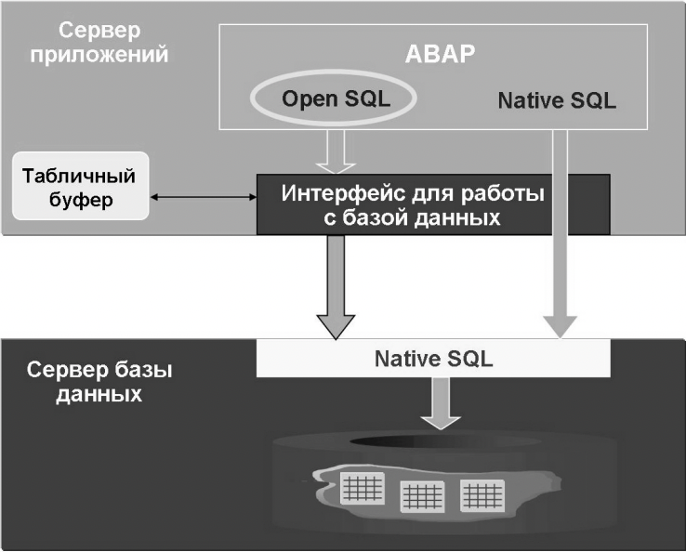
Сбор данных
Open SQL ⎼ это определенный SAP стандарт SQL для языка ABAP, который является не зависящим от базы данных
Доступ к базе данных (архитектура)

Slide 10
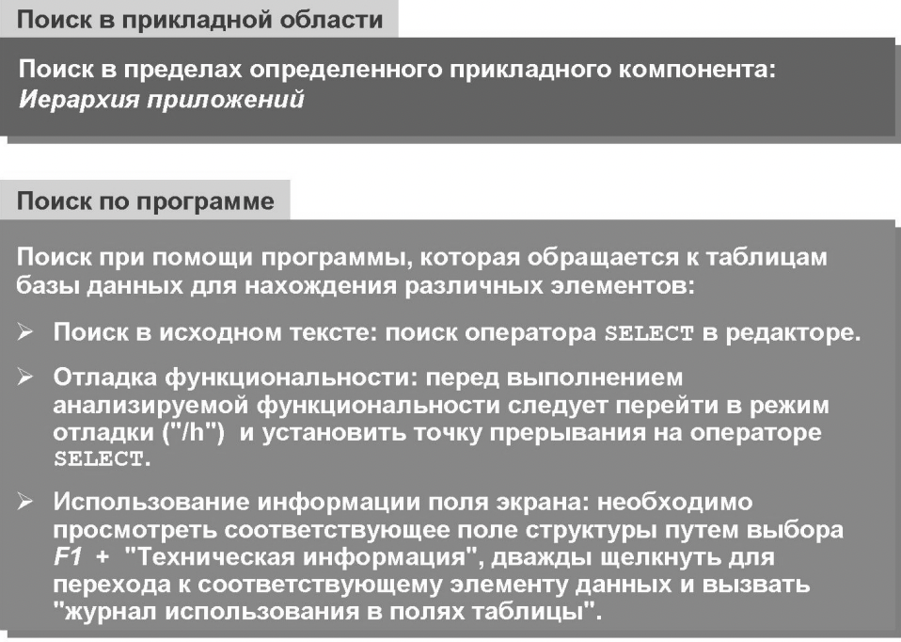
Поиск таблиц баз данных

Slide 11
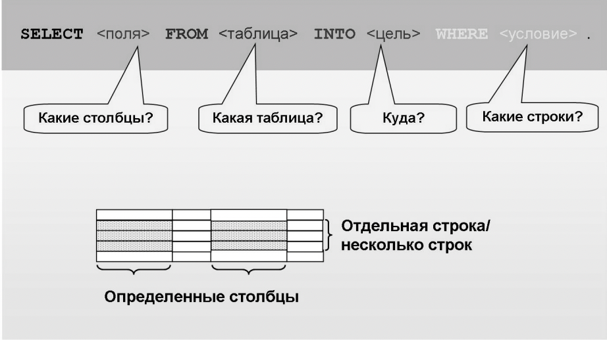
Доступ к базе данных для чтения

Slide 12
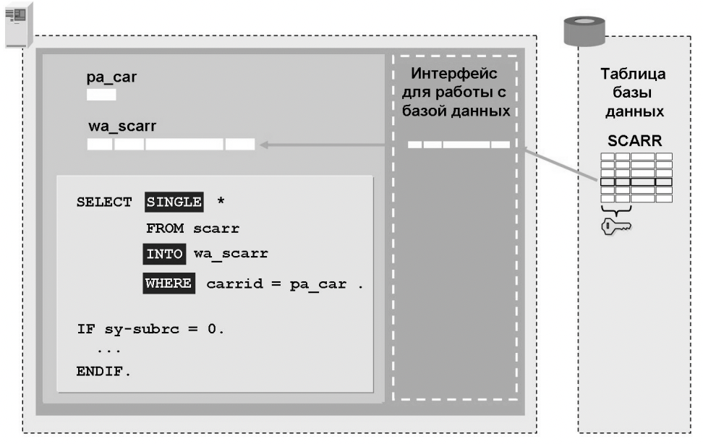
Считывание отдельных записей

Slide 13
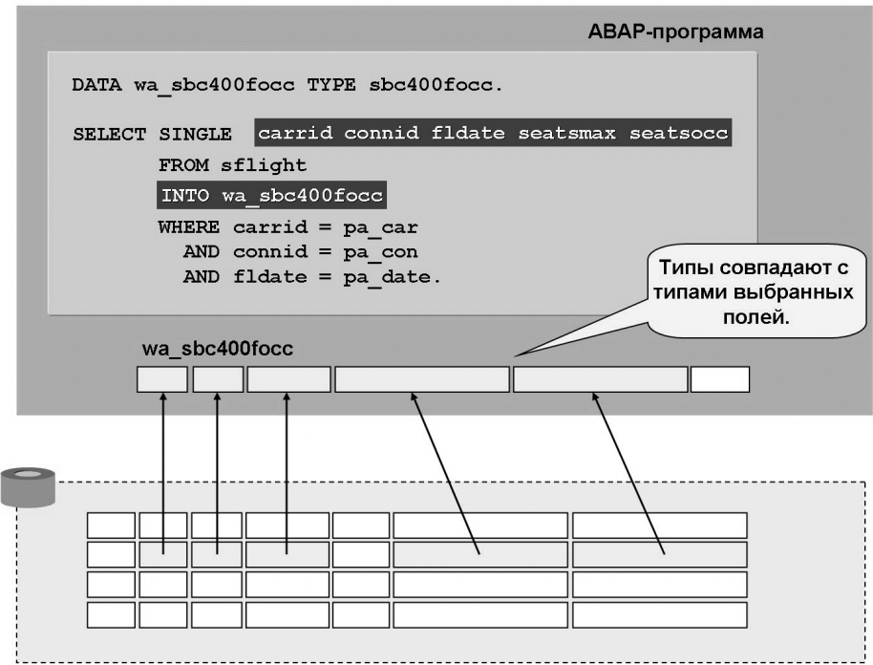
Подходящая целевая структура для списка полей
Альтернативой указанию целевой структуры является перечисление соответствующих целевых полей в выражении INTO.
INTO (field_1, ... , field_n)

Slide 14
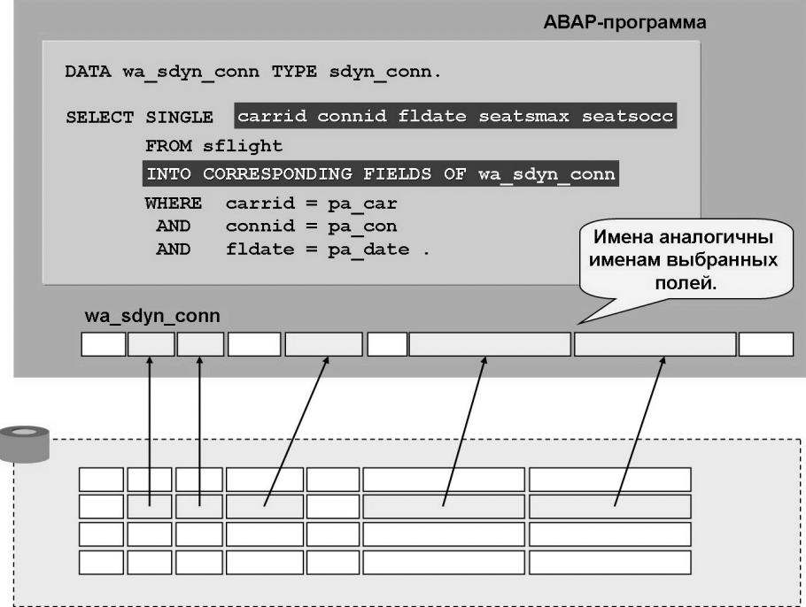
Поля целевой структуры, имена которых совпадают с именами в списке полей

Slide 15
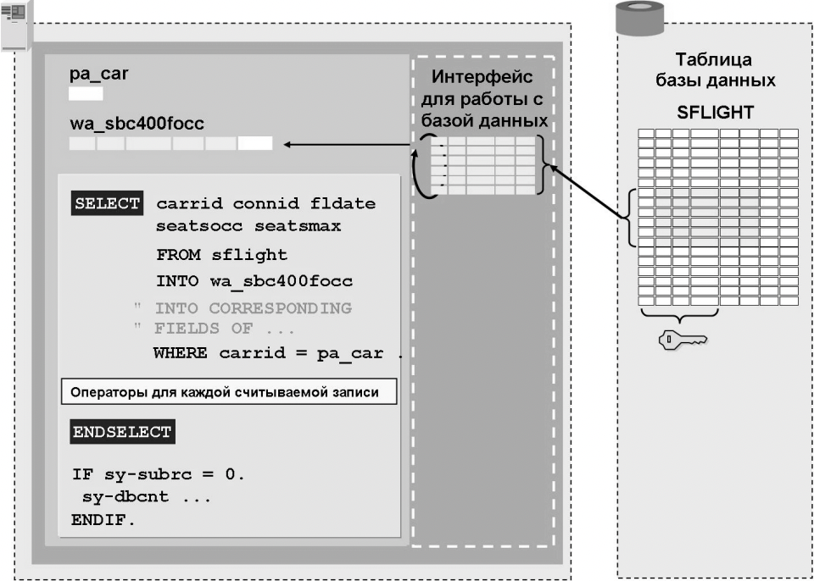
Считывание нескольких строк с использованием цикла

Slide 16
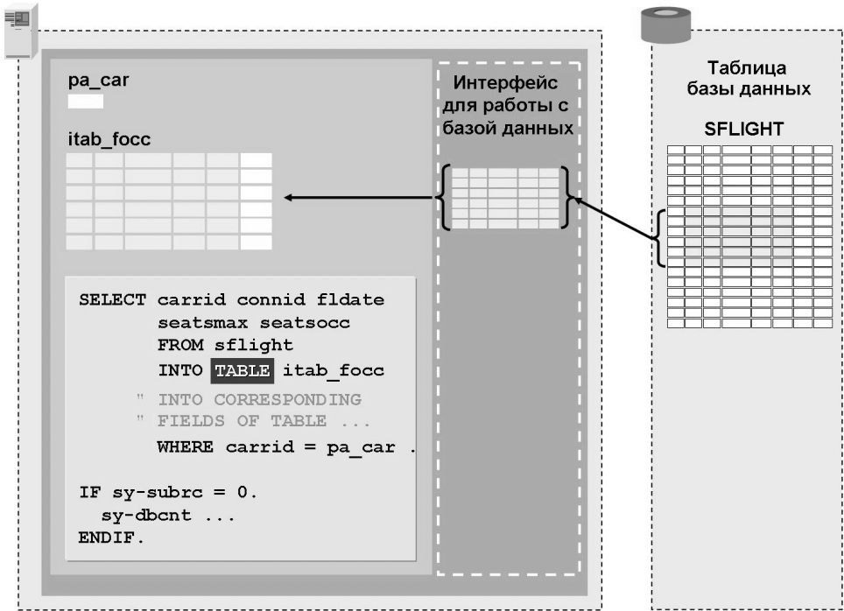
Считывание нескольких строк с выборкой массива

Slide 17
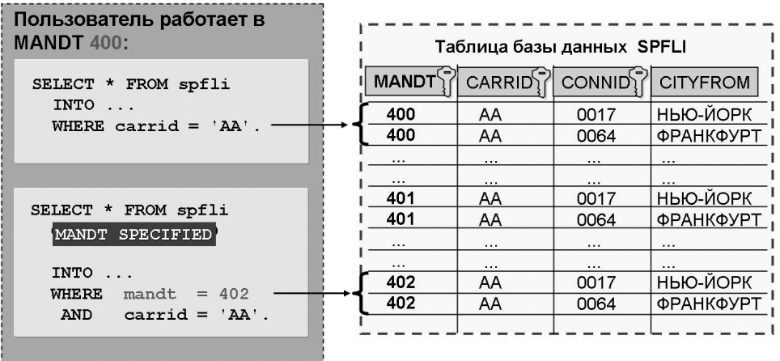
Считывание данных из таблиц, зависящих от мандата

Slide 18
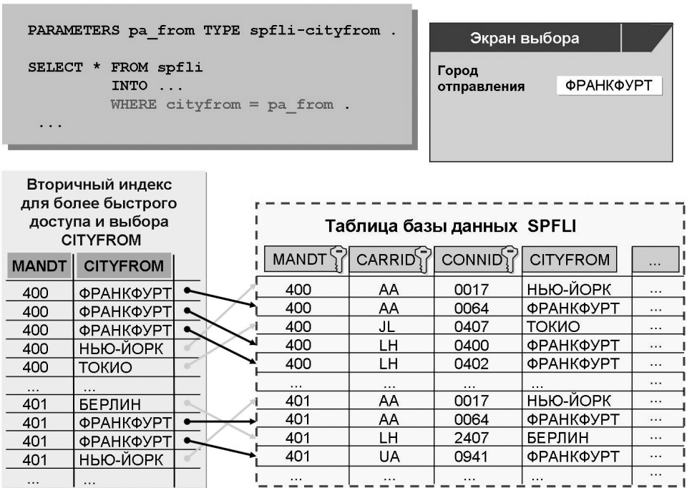
Аспект производительности:
вторичный индекс

Slide 19
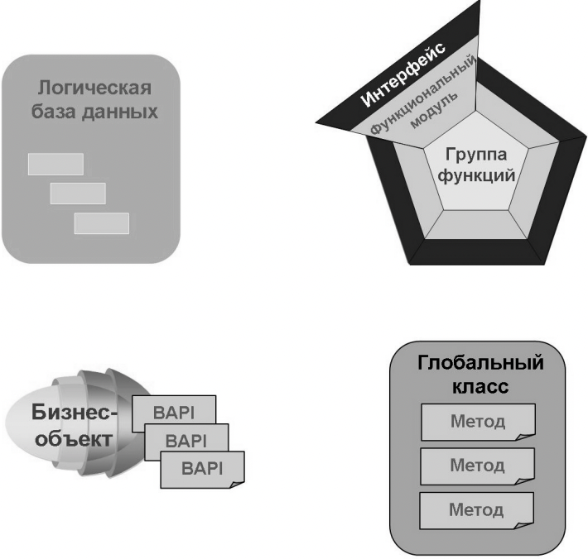
Считывание нескольких таблиц баз данных, доступ с инициированием изменений (Outlook)
Часто возникает необходимость считывания и просмотра данных из различных таблиц.
Прежде всего, следует найти повторно используемые компоненты, применяемые для операции считывания.

Slide 20
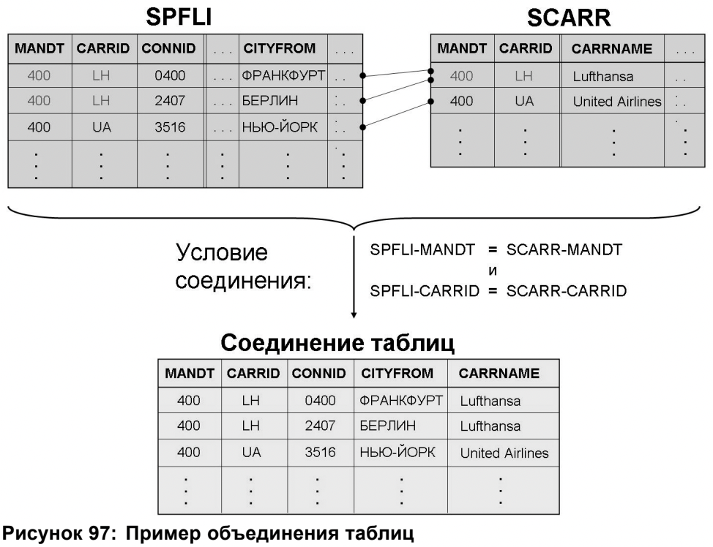
Пример объединения таблиц

Slide 21
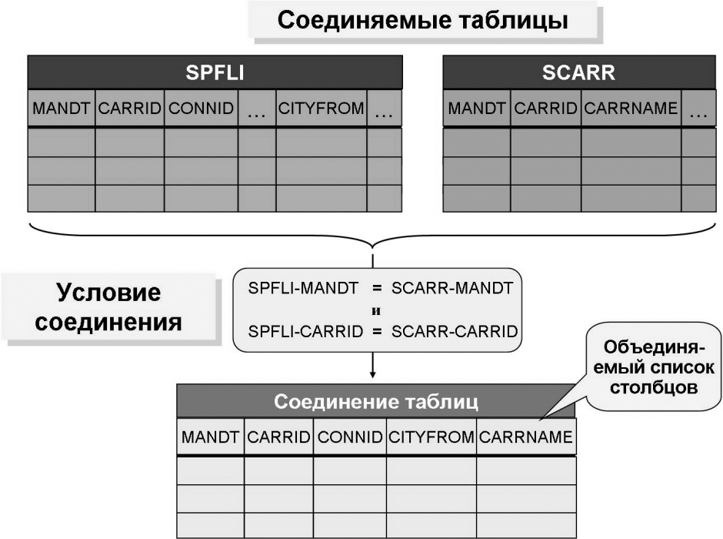
Записи для определения объединения таблиц

Slide 22
При объединении таблиц необходимо ответить на три вопроса:
Объединяемые таблицы
К каким таблицам базы данных должен быть получен доступ?
Условие соединения
Какому условию должны соответствовать записи, выбираемые из объединяемых таблиц и преобразуемые в объединенную запись?
Объединяемые столбцы
Какие столбцы из объединяемых таблиц должны быть доступны в объединенной таблице?

Slide 23
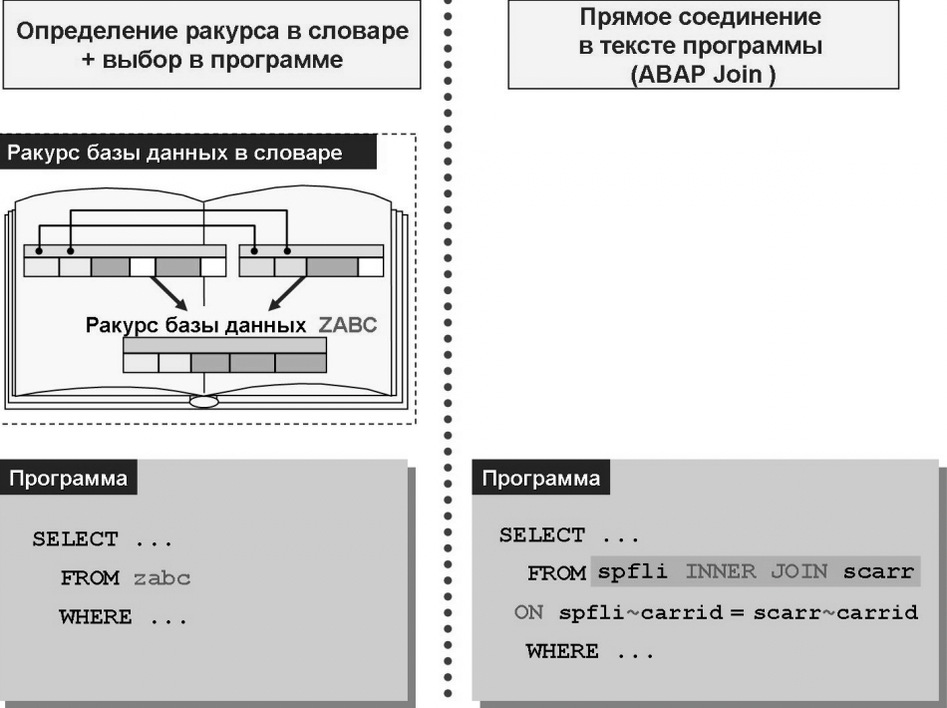
Варианты внедрения объединения таблиц

Slide 24
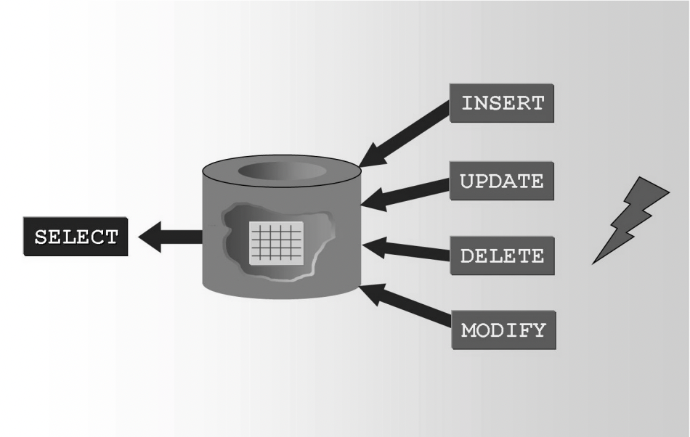
Доступ к базе данных для изменения

Slide 25
Упражнение 8: Сбор данных с использованием цикла SELECT

Slide 26
Цели упражнения
Сделав это упражнение, вы сможете:
программировать доступ к базе данных с использованием циклов
ограничивать выбор данных в соответствии с параметрами ввода

Slide 27
Практический пример
Необходимо расширить ABAP-программу так, чтобы в результате ее выполнения выводились только те расписания рейсов, которые относятся к выбранным пользователем авиакомпаниям.
Список должен также включать в себя процентное соотношение занятых мест для каждого рейса.

Slide 28
Задание 1: Считывание нескольких строк с использованием цикла согласно выбору пользователя
Скопируйте исполняемую программу ZBC400_##_GS_LIST (решение для упражнения из урока “Разработка программ и организация разработок”) или шаблон SAPBC400WBS_GS_LIST и присвойте им новое имя ZBC400_##_SELECT_SFLIGHT.
2. Измените определение рабочей области (рекомендуемое имя: wa_flight). После этого используйте глобальную структуру SBC400FOCC для типизации. Просмотрите информацию о полях этой структуры.
3. Определите параметр ввода для сокращенного названия авиакомпании.

Slide 29
Задание 1: Считывание нескольких строк с использованием цикла согласно выбору пользователя
4. В таблице базы данных SFLIGHT должны выбираться все расписания рейсов для выбранной пользователем авиакомпании. Ограничьте выбор полями таблицы, для которых в рабочей области содержится целевое поле.
5. Каково первое ключевое поле прозрачной таблицы SFLIGHT? Содержит ли оператор SELECT выражение WHERE? Используется ли первичный индекс в интерфейсе базы данных (до сих пор)?

Slide 30
Задание 2: Расчет процентной занятости мест по рейсу
1. В рамках оператора цикла должен производиться расчет процентной занятости мест в каждом рейсе. Присвойте результат полю PERCENTAGE в рабочей области.
2. Расширьте вывод списка путем включения данных о процентном соотношении занятых мест.

Slide 31
Упражнение 9: Сбор и буферизация данных во внутренней таблице

Slide 32
Цели упражнения
Сделав это упражнение, вы сможете:
заполнять внутренние таблицы данными из таблиц баз данных
выполнять сортировку содержимого внутренних таблиц

Slide 33
Практический пример
Необходимо расширить имеющуюся ABAP-программу так, чтобы требуемые расписания рейсов отображались в порядке возрастания занятости мест.

Slide 34
Задание 1: Сбор данных и заполнение внутренней таблицы
1. Скопируйте программу ZBC400_##_SELECT_SFLIGHT (решение из первого упражнения настоящего урока) или шаблон SAPBC400DDS_SELECT_SFLIGHT и присвойте им новое имя ZBC400_##_SELECT_SFLIGHT_ITAB.
2. Определите внутреннюю таблицу (рекомендуемое имя: it_flight) с использованием глобального типа таблицы, в котором типом строки является глобальная структура SBC400FOCC.
3. Каждая считываемая строка SFLIGHT должна не выводиться непосредственно, а вставляться во внутреннюю таблицу (оператор INSERT).

Slide 35
Задание 2: Сортировка и вывод внутренней таблицы
Выполните сортировку внутренней таблицы в соответствии со значениями занятости (по восходящей).
2. Используйте оператор LOOP для вывода содержимого внутренней таблицы.

Slide 36

Резюме по уроку
Теперь вы сможете:
перечислять различные методы поиска соответствующих таблиц баз данных
реализовывать доступ для чтения к определенным столбцам и строкам в таблице базы данных
описывать различные способы получения доступа для чтения к нескольким таблицам базы данных

Slide 37
Урок: Проверка полномочий

Slide 38
Обзор урока
На этом уроке описываются цели использования проверки полномочий и способы ее внедрения в программах.

Slide 39
Цели урока
Прослушав этот урок, вы сможете:
пояснять концепцию полномочий SAP
внедрять проверки полномочий

Slide 40
Практический пример
Проверки полномочий в программах необходимы для защиты данных от несанкционированного доступа.

Slide 41
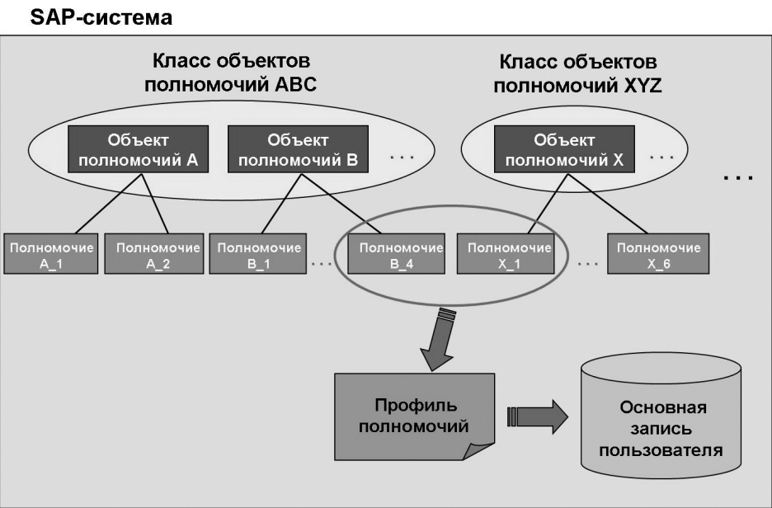
Проверки полномочий
Критически важные данные и функции SAP-системы должны быть защищены от несанкционированного доступа. В рамках имеющейся программы необходимо внедрить проверки полномочий для предоставления пользователям доступа лишь к тем областям, на работу с которыми у пользователей имеются полномочия.
Концепция полномочий в SAP

Slide 42
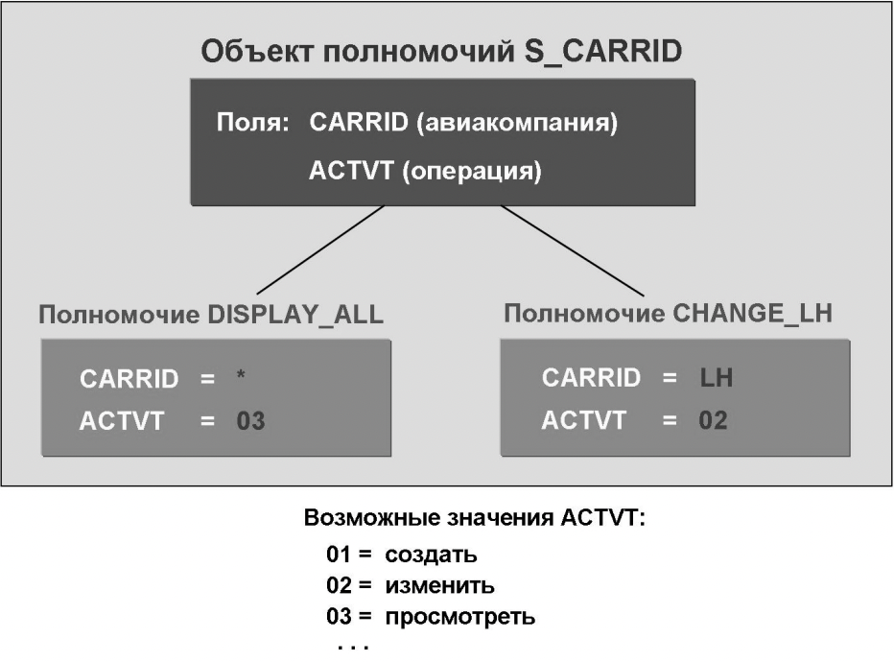



Объекты полномочий и полномочия (пример)

Slide 43
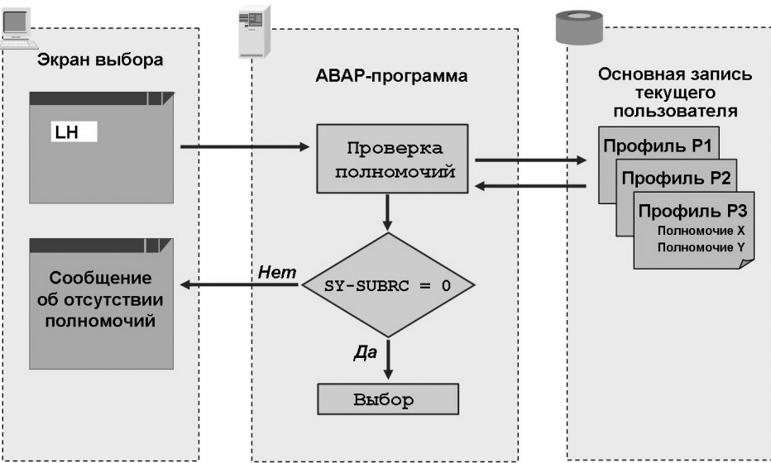
Проверка полномочий (принципиальная схема)
Для проверки наличия в основной записи пользователя необходимых полномочий на использование функции во время выполнения может использоваться оператор AUTHORITY-CHECK .

Slide 44
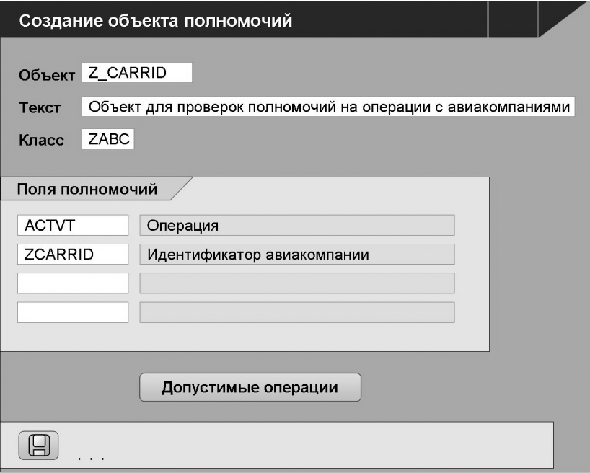
Создание объектов полномочий
Перед внедрением требуемой проверки полномочий в программе, необходимо определить структуру (поля) соответствующей концепции полномочий. После этого для создания полей используется транзакция SU20. Затем выполняется транзакция SU21 для создания класса объектов
и последующего создания объекта полномочий путем указания соответствующих полей.

Slide 45
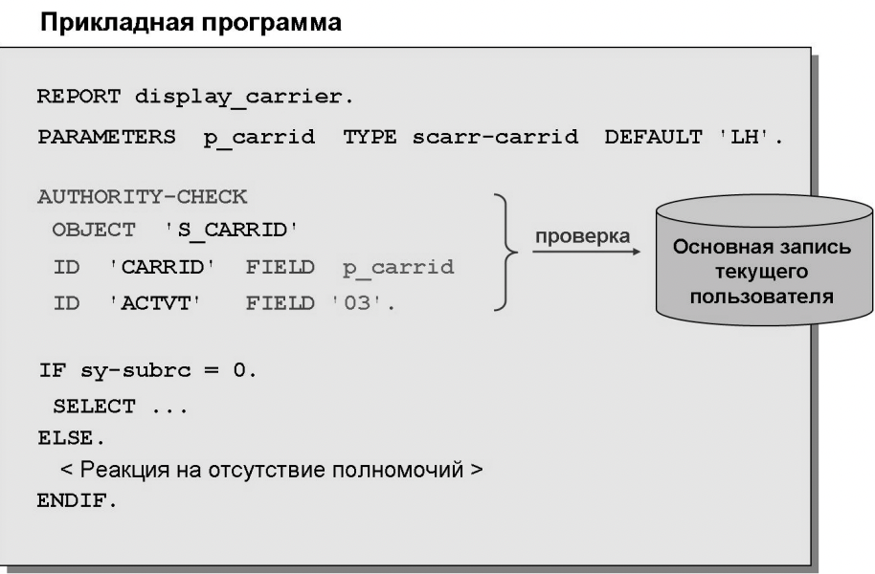
Проверка полномочий (пример синтаксиса)

Slide 46
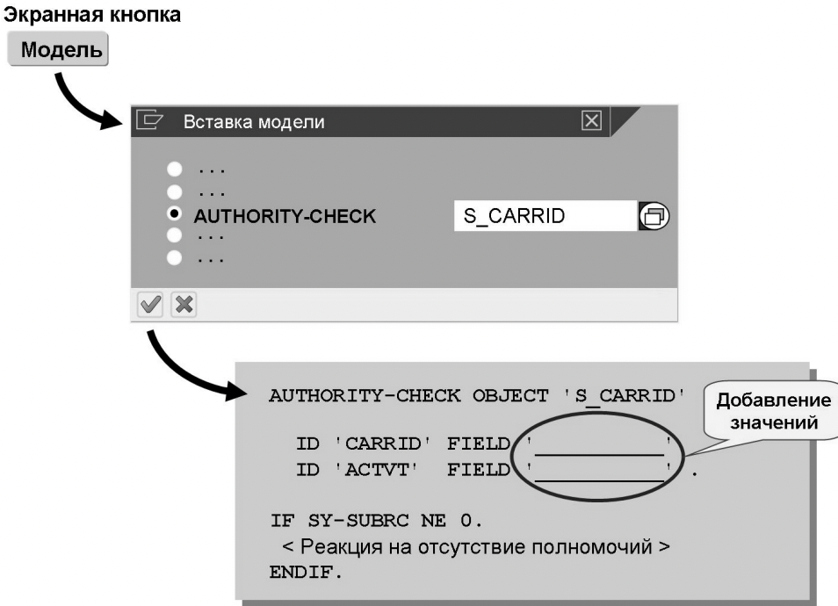
Внедрение проверок полномочий в программах

Slide 47
Упражнение 10: Проверка полномочий

Slide 48
Цели упражнения
Сделав это упражнение, вы сможете:
внедрять проверки полномочий
задавать различные варианты выполнения программы в зависимости от результатов проверки полномочий

Slide 49
Практический пример
Необходимо расширить имеющиеся ABAP-программы так, чтобы считывание и отображение времени полета для авиакомпании, указанной пользователем, осуществлялось только при наличии у этого пользователя полномочий на просмотр данных выбранной авиакомпании.

Slide 50
Задание 1: Проверка наличия полномочий на просмотр данных авиакомпаний
1. Скопируйте исполняемую программу ZBC400_##_SELECT_SFLIGHT (решение для второго упражнения из урока «Считывание таблиц
базы данных») или шаблон SAPBC400DDS_SELECT_SFLIGHT и присвойте им новое имя ZBC400_##_AUTHORITY_CHECK.
2. Перед выбором запрошенных данных из базы данных должна производиться проверка наличия у пользователя полномочий на просмотр данных выбранной авиакомпании. Для этого используйте объект полномочий S_CARRID.
3. Определите константу для кода используемой операции (рекомендуемое имя: actvt_display; присвоение типа по элементу данных ACTIV_AUTH). Используйте эту константу в проверке полномочий.

Slide 51
Задание 1: Проверка наличия полномочий на просмотр данных авиакомпаний
4. При наличии у пользователя полномочия на работу с данными выбранной авиакомпании должен осуществляться доступ к базе данных. В противном случае в списке должно выдаваться соответствующее сообщение.
5. Выполните программу с использованием кодов авиакомпании AA и UA. Продолжение на следующей странице

Slide 52
Задание 2: Дополнительное задание по проверке полномочий
Скопируйте исполняемую программу ZBC400_##_SELECT_SFLIGHT_ITAB (решение для второго упражнения из урока «Считывание таблиц базы данных») или шаблон SAPBC400DDS_SELECT_SFLIGHT_ITAB и присвойте им новое имя ZBC400_##_AUTHORITY_CHECK_2.
2. Следуйте инструкциям в предыдущем упражнении.

Slide 53
Резюме по уроку
Теперь вы сможете:
пояснять концепцию полномочий SAP
внедрять проверки полномочий

Slide 54
Резюме по главе
Теперь вы сможете:
перечислять различные методы поиска соответствующих таблиц баз данных
реализовывать доступ для чтения к определенным столбцам и строкам в таблице базы данных
описывать различные способы получения доступа для чтения к нескольким таблицам базы данных
пояснять концепцию полномочий SAP
внедрять проверки полномочий

Slide 55

Наши контакты
Никита Калуцкий
Моб.: +7 (911) 000-00-00
E-mail:
www.exrp.ru
www.sapland.ru

